Slide 1

Název školy: ZŠ a MŠ Zvole, okr. Praha-západ
Autor: Mgr. Lucie Strejcová
Název: VY_32_INOVACE_01 3Š Houslový klíč
Téma: Umění a kultura –Hv
Číslo projektu: CZ.1.07/1.4.00/21.0305

Slide 2
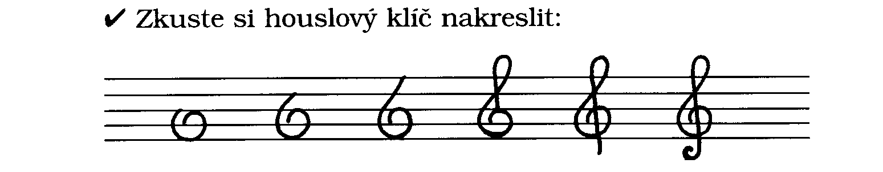

Slide 3
ANOTACE
LIŠKOVÁ, Marie; HURNÍK, Lukáš. Hudební výchova pro 3.ročník základní školy. Praha : SPN, 2007. 111 s.
Žáci obtahují houslový klíč po jednotlivých částech
Žáci doplňují neúplné klíče

